Slide 1
Phénomènes de transport
L2 ou 2ème année CPGE (PC/PSI)

Slide 2
Prérequis
1er et 2nd principe de la thermodynamique
Électrocinétique

Slide 3
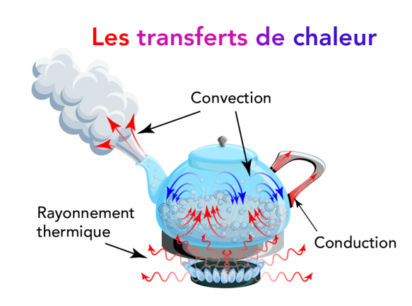
Introduction

Slide 4
Introduction : différents type de transports
Conduction = Diffusion
Convection
Rayonnement
Migration
Sédimentation

Slide 5
I.3. ODG du coefficient de diffusion
 | D en [m².s⁻¹]
Gaz | 10⁻⁶ à 10⁻⁴
Liquides | 10⁻¹⁸ à 10⁻⁸
Impuretés dans solides | 10⁻³⁰ à 10⁻¹⁶

Slide 6
II.2. Équation de diffusion
Flux thermique à travers S [W]:
$$Φ_{th}=\frac{δQ_{th}}{dt}=\iint_{S}{\vec{J_{Q}}}.\vec{dS}$$
$$\vec{J_{Q}}$$ : vecteur densité de courant de diffusion thermique [W.m⁻²]
Loi de Fourier (1815)
$$\vec{J_{Q}}=−λ\vec{grad}T$$
$$λ$$ : conductivité thermique [W.m⁻¹.K⁻¹]
Équation de la conservation de l’énergie thermique:
$$ρc\frac{∂T}{∂t}+÷{\vec{j}}_{q}=0 avec c=c_{p}ouc_{v}$$
Équation de la diffusion thermique:
$$\frac{∂T}{∂t}−hΔT=0 avec h=\frac{λ}{ρc}$$
$$h$$ : diffusivité thermique [m².s⁻¹]

Slide 7
II.2. ODG conductivité thermique
Matériaux | Conductivité thermique λ (W.m⁻¹,K⁻¹)
Isolant (laine minérale, liège) | 0,040
Bois | 0,15
Briques | 0,6
Verre | 1,0
Aluminium | 237

Slide 8
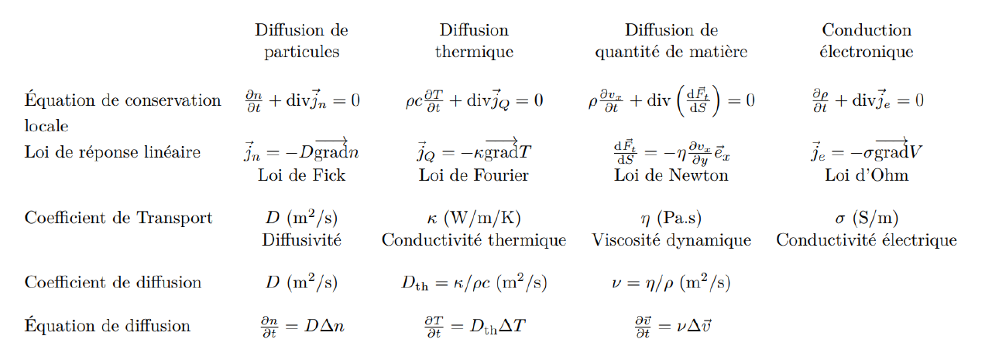
Conclusion

Slide 9
Conclusion

Slide 10
Bibliographie
Tout-en-un, PC, Dunod

